Slide 1
BAB 5
HUKUM NEWTON
5.1 Pendahuluan
Dinamika adalah ilmu yang mempelajari gaya sebagai penyebab gerak
Hukum Newton menyatakan hubungan antara gaya, massa dan gerak benda
Gaya adalah kekuatan dari luar berupa dorongan atau tarikan
5.2 Hukum Newton
Isaac Newton (1643-1727) mempublikasikan hukum geraknya dan merumuskan hukum grafitasi universal
5.1

Slide 2
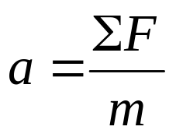

5.2.1 Hukum Newton I
Setiap benda akan tetap dalam keadaan (kecepatan = 0) atau bergerak sepanjang garis lurus dengan kecepatan konstan (bergerak lurus beraturan) kecuali bila ia dipengaruhi gaya untuk mengubah keadaannya.
∑ F = 0
Untuk benda diam atau bergerak lurus beraturan
5.2.2 Hukum Newton II
Percepatan yang dihasilkan oleh resultan gaya yang bekerja pada suatu benda berbanding lurus dengan resultan gayanya, searah dengan gaya dan berbanding terbalik dengan massa benda
5.2

Slide 3
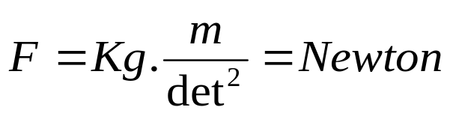
5.2.3 Hukum Newton III
Jika dua buah benda berinteraksi maka gaya pada benda satu sama dan berlawanan arah dengan gaya benda lainnya
F_{reaksi}
m
F_{aksi} = - F_{reaksi}
F_{aksi}
5.3 Satuan Gaya
F = m a
Dimana : F = gaya
m = massa
a = percepatan
Dalam satuan SI
5.3

Slide 4
5.4 Macam-macam Gaya
Untuk sistem 2 benda titik terdapat gaya-gaya :
Gaya Interaksi
Gaya kontak
5.4.1 Gaya Interaksi
Gaya yang ditimbulkan oleh satu benda pada benda lain walaupun letaknya berjauhan
Macam-macam gaya kontak :
Gaya gravitasi
Gaya Listrik
Gaya Magnit
Definisi Medan
Ruang yang merupakan daerah pengaruh gaya. Akibatnya benda-benda yang berada dalam suatu medan (medan gravitasi, medan listrik, medan magnit) akan menderita gaya (gaya gravitasi, gaya listrik, gaya magnit).
5.4

Slide 5


5.4.2 Gaya Kontak
Gaya yang terjadi hanya pada benda-benda yang bersentuhan
Macam-macam gaya kontak :
Gaya gravitasi
Gaya Listrik
Gaya Magnit
a. Gaya Normal
Gaya reaksi dari gaya berat yang dikerjakan benda terhadap bidang tempat benda terletak (benda melakukan aksi, bidang melakukan reaksi). Arah gaya normal N selalu tegak lurus pada bidang
N
= mg = aksi
1
2
mg
= mg = aksi
(a)
(b)
(c)
Keterangan gambar :
: Benda (1) berada diatas bidang (2)
: Gaya aksi pada bidang
: Gaya reaksi pada benda
N > 0 → Benda menekan bidang tempat benda terletak
N = 0 → Benda meninggalkan bidang lintasannya
N< 0 → tidak mungkin
5.5

Slide 6
b. Gaya Gesekan
Gaya yang melawan gerak relatif dua benda
Arah gaya gesekan selalu sejajar dengan bidang tempat benda berada dan berlawanan dengan arah gerak benda jadi gaya gesekan melawan gerak (menghambat)
Macam-macam gaya gesekan :
Gaya gesekan antara zat padat dan zat padat
Gaya gesekan antara zat padat dan zat cair (fluida)
F
f
Gaya Gesekan Statis (f_{s})
Gaya gesekan yang bekerja antara 2 permukaan benda dalam keadaan diam relatif satu dengan yang lainnya
f_{s} ≤ μ_{s} N
f_{s} < μ_{s} N
benda diam
f_{s} = gaya gesekan statis
μ_{s} = Koefisien gesekan statis
N = Gaya Normal
f_{s} = μ_{s} N
benda akan bergerak
5.6

Slide 7
Gaya Gesekan Kinetik (f_{k})
Gaya gesekan yang bekerja antara 2 permukaan benda yang saling bergerak relatif
f_{k} = gaya gesekan statis
μ_{k} = Koefisien gesekan statis
N = Gaya Normal
f_{k} ≤ μ_{k} N
N
F
f
W = mg
Jika benda ditarik dengan gaya F, tapi benda belum bergerak karena ada gaya gesekan f_{s} melawan F
Jika gaya F diperbesar hingga akhirnya benda bergerak, maka gaya gesekan pada saat benda mulai bergerak
f_{k} < f_{s}
5.7

Slide 8
Kemungkinan-kemungkinan :
Jika f_{k} > f_{s}
Jika f_{k} = f_{s}
Jika f_{k} < f_{s}
benda diam
benda saat bergerak
benda bergerak
Sifat-sifat gaya gesekan
Gaya gesekan tergantung :
Sifat permukaan kedua benda bergesekan (μ)
Berat benda atau gaya normal
5.8

Slide 9
5.5 Gerak Benda pada Bidang Miring
5.5.1 Gerak benda pada bidang miring licin (tanpa ada gesekan)
y
Gaya yang bekerja pada benda :
N
x
Gaya Normal
N = mg cos θ
mg sin θ
θ
mg cos θ
mg
Gaya Berat
W = mg
Diuraikan menjadi 2 komponen :
F_{x} = mg sin θ
F_{y} = mg cos θ
Gaya yang menyebabkan benda bergerak pada bidang miring ke bawah (sumbu x)
F_{x} = ma mg sin θ = ma
5.9

Slide 10
5.5.2 Gerak benda pada bidang miring dengan adanya gesekan
y
x
N
F_{k}
ΣF = ma
mg sin θ
mg sin θ - F_{k} = ma
θ
mg cos θ
mg
Gaya yang bekerja pada benda :
Gaya Normal
N = mg cos θ
Gaya Berat
W = mg
Gaya Gesekan
F_{k} = μ_{k}N = μ_{k}mg cos θ
5.10

Slide 11
5.6 Sistem Katrol
N_{A}
A
a
⊕
μ_{k}
T
T
f_{A}
B
a
m_{A} g
m_{B} g
⊕
Diagram bebas sistem benda A dan benda B
(a)
(b)
5.11

Slide 12
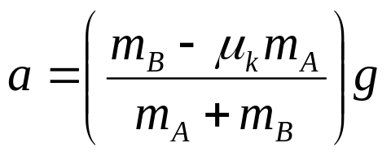
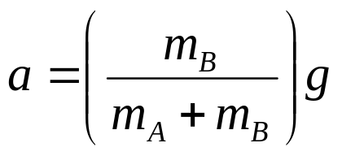
Gaya-gaya yang bekerja pada benda :
Pada benda A :
Gaya Normal
Gaya Gesek
Gaya Tegangan tali
N_{A} = m_{A} . g
f_{A} = μ_{k} . m_{A} . g
T
Pada benda B :
Gaya Berat
Gaya Tegangan tali
W_{B} = m_{B} . g
T
Jika benda bergerak maka berlaku hukum Newton II
Untuk kedua benda berlaku :
Untuk bidang kasar :
Untuk bidang licin :
5.12

Slide 13
5.7 Dua Buah Benda yang Bertumpuk pada Bidang Horizontal
y
N_{1,2}
m₁
=
Pasangan aksi reaksi
m₂
N_{2,1}
M₁ g
=
N_{2,1}
M₂ g
(a) Balok m₁ berada diatas balok m₂
(b) Diagram gaya-gaya vertikal untuk tiap balok
Gaya Normal pada benda m₁ :
Gaya Normal pada benda m₂ :
N₁ = m₁ g
N₂ = (m₁ + m₂) g
5.13

